Slide 1
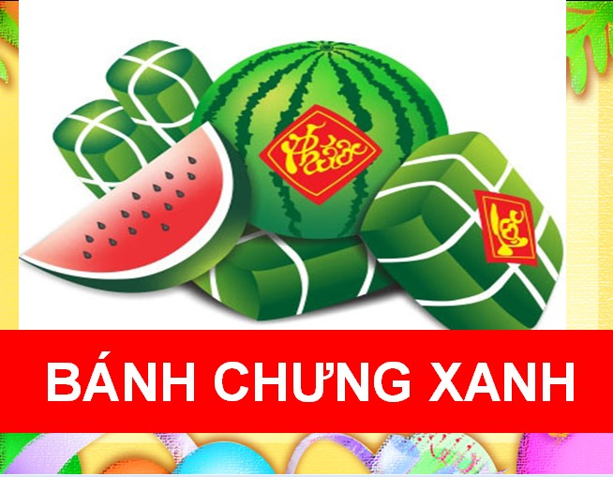

Slide 2
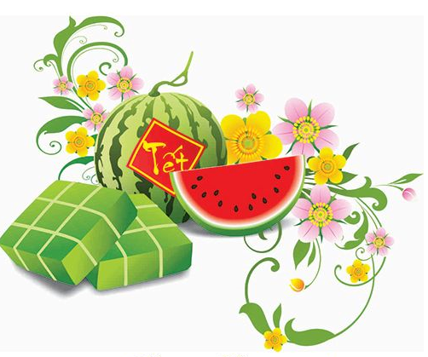

Slide 3
Bài hát:
BÁNH CHƯNG XANH
Bánh chưng xanh bên dưa hấu đỏ Cành mai vàng bên cành đào tươi Tết năm nay bé thêm một tuổi Chúc ông bà sức khoẻ dồi dào Chúc ba mẹ sức khoẻ nhiều nhiều Chúc anh chị thương bé nhiều nhiều Nhưng bé lớn rồi bé không thích lì xì.

Slide 5
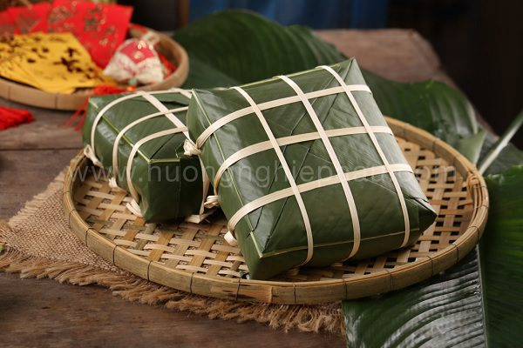
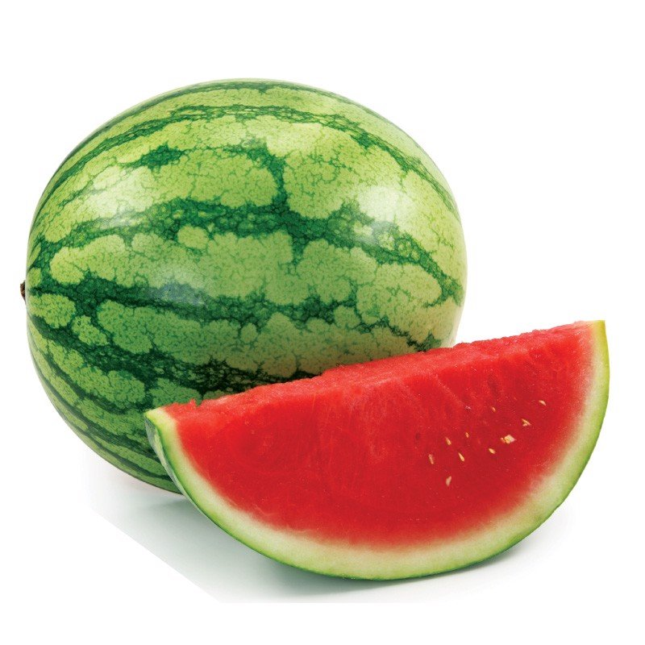
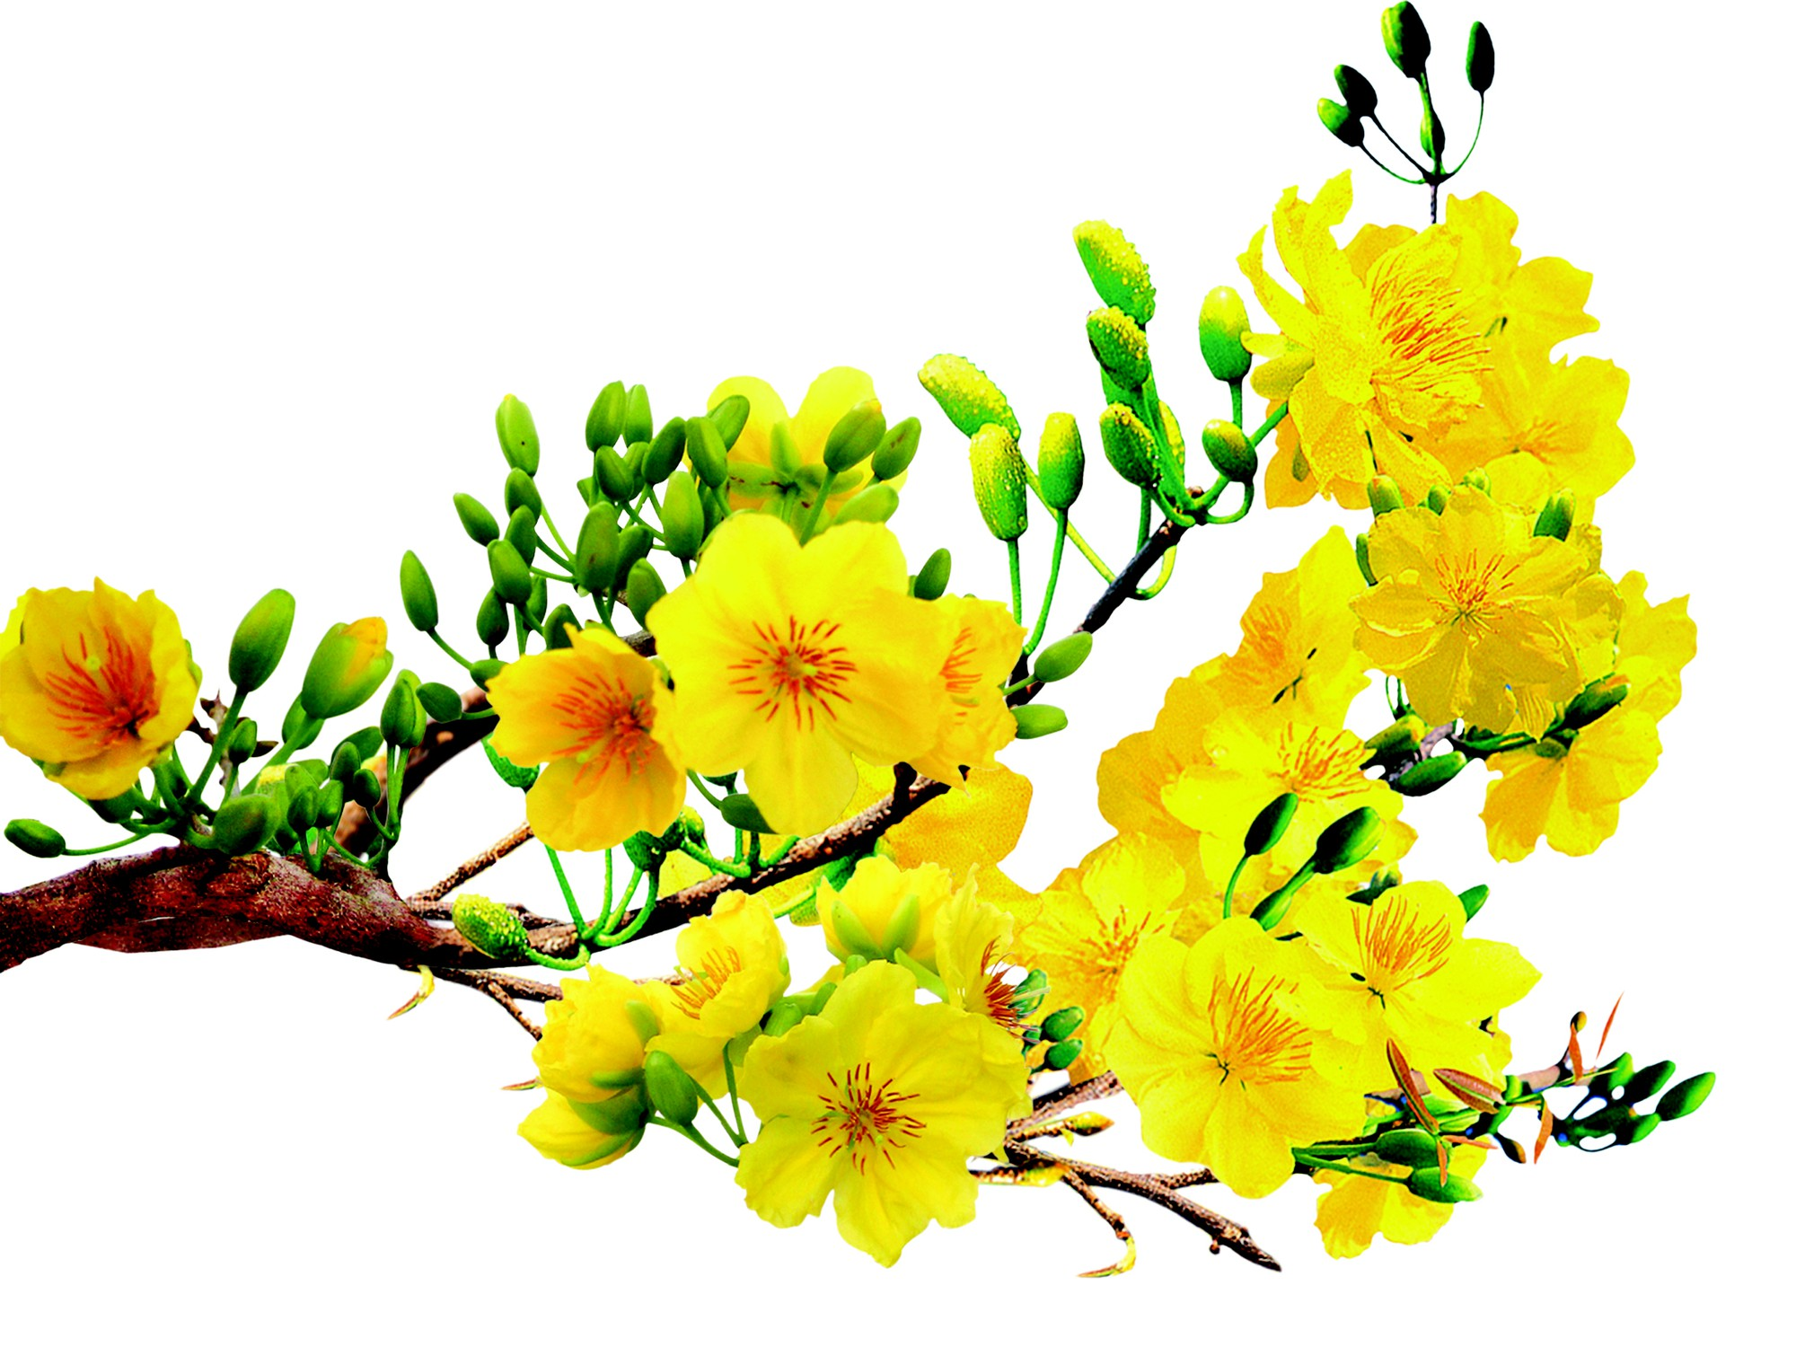
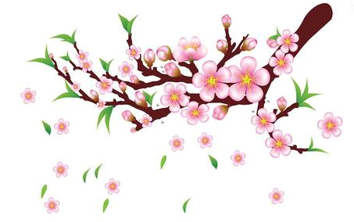
Bánh chưng xanh, bên dưa hấu đỏ
Cành mai vàng, bên cành đào tươi

Slide 6
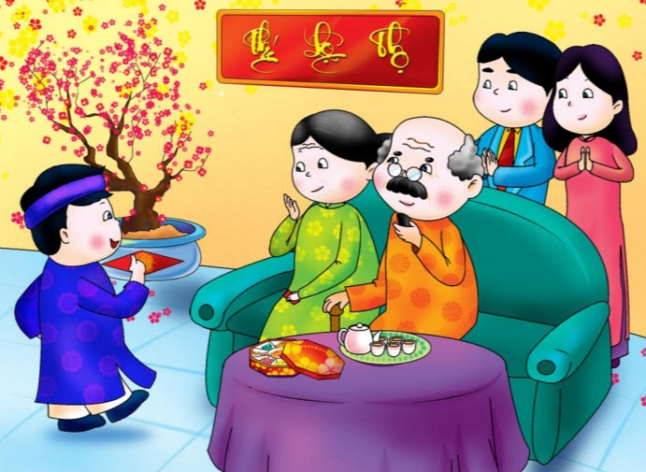
Tết năm nay, bé thêm 1 tuổi
Chúc ông bà sức khỏe dồi dào

Slide 7
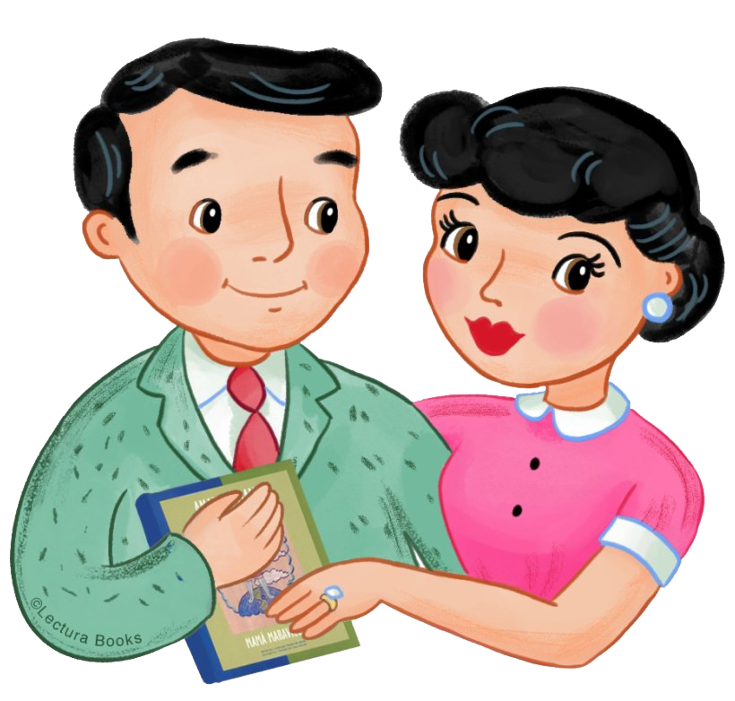
Chúc ba mẹ sức khỏe nhiều nhiều

Slide 8
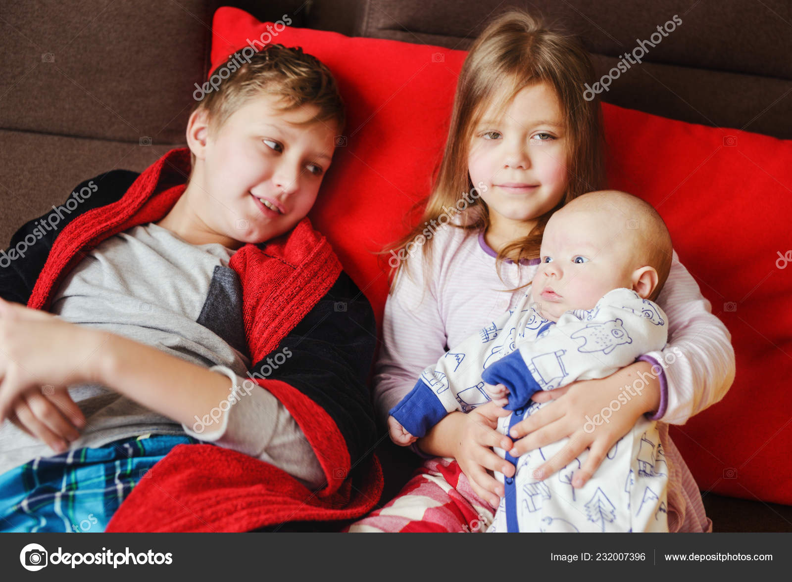
Chúc anh chị thương bé nhiều nhiều

Slide 9
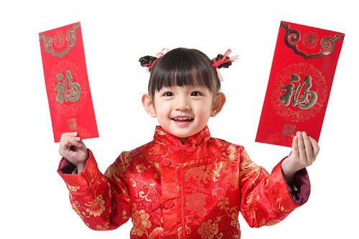
Nhưng bé lớn rồi, bé không thích lì xì

